Slide 1
La génétique des populations

Slide 2
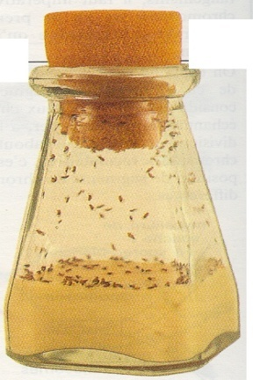
La génétique des populations
Génétique mendelienne
aa AA aa AA aa aaAa Aa Aa Aa Aa Aa Aa Aa Aa Aa Aa Aa Aa Aa Aa aa AA…..
Aa x Aa
aa AA aa AA aa aaAa Aa Aa Aa Aa Aa Aa Aa Aa Aa Aa Aa Aa Aa Aa aa AA…..
Croisements orietés
X
Croisements aléatoires entre tout les individus de la population
¼ A/A ½ Aa ¼ aa
؟A/A ؟ Aa ؟ aa
Population naturelle
Population medelienne

Slide 3
La génétique des population
Il s’agit de l’étude de la génétique à une grande échelle,
Elle permet d’étudier la variation des fréquences des gènes dans une population
Préciser les facteurs de l’évolution des espèces
décrire la structure génétique d’une population en un temps donné
prévoir l’évolution de cette structure dans le temps en fonction des forces qui s’exercent sur la population

Slide 4
calcul les fréquences alléliques et génotypiques d’une population
les conditions qui permettent à une population d’être en équilibre. la loi d’équilibre de Hardy-Weinberg
et les forces qui agissent sur cette équilibre : Mutations, Migration, Sélection et dérive.

Slide 5
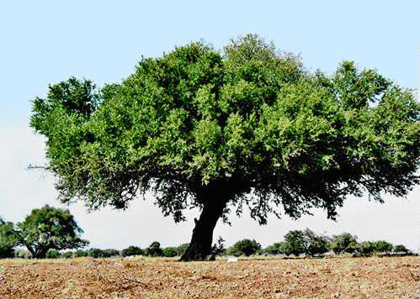
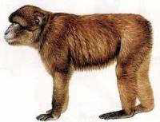
I- notion de population et de pool génétique
1- Exemples de quelque populations au Maroc
Macaca sylvanus
L’arganier
les forêts du Moyen Atlas
Espèce endémique du Sud-Ouest marocain

Slide 6
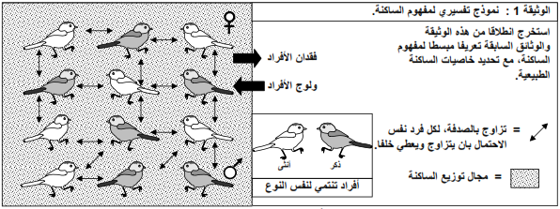
La population
Perte d’individus
dynamique
Gain d’individus
Individus de même espèce
La population est un ensemble d’individus de la même espèce occupant un territoire bien déterminé et interféconds entre eux

Slide 7
2- Caractéristiques d’une population
Un pool génique
AA
AA
AA
Aa
aa
aa
Aa
AA
AA
Aa
Aa
AA
aa
La somme de tous les génotypes individuelles pour chaque gène..

Slide 8
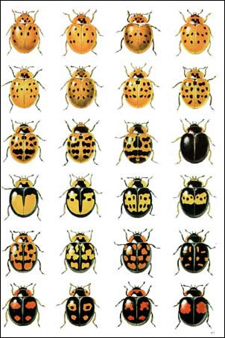
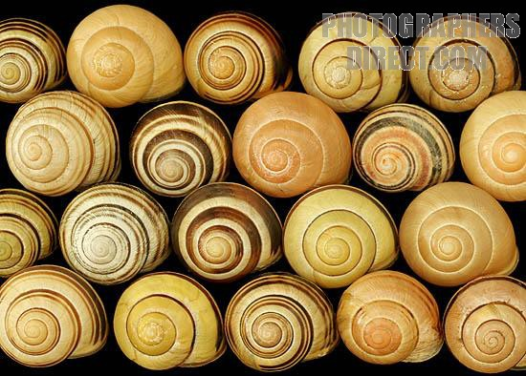
Un polymorphisme

Slide 9
Un polymorphisme moléculaire
Alcool déshydrogénase du Zea Mais

Slide 10
Calcul des fréquences phénotypiques génotypiques et alléliques
Soit la populations hypothétiques suivante de 13 individus
AA
AA
AA
Aa
AA
aa
aa
Aa
AA
Aa
Aa
AA
aa
Fréquences phénotypiques
Fréquence d’un phénotype= Nbr d’individus ayant ce phénotype/ Nbr totale des individus
f [A] = 10/13 = 0,77
f [a] = 3/13 = 0,23

Slide 11
Fréquences génotypiques
AA
AA
AA
Aa
AA
aa
aa
Aa
AA
Aa
Aa
AA
aa
Fréquence d’un génotype= Nbr d’individus ayant ce génotype/ Nbr totale des individus
f(AA) = D = 6/13
f(Aa) = H = 4/13
f(aa) = R = 3/13
f(AA) + f(Aa) + f(aa) = 1

Slide 12
Fréquences alléliques
Fréquence d’un allèle= Nbr de l’allèle en question dans la population/ Nbr totale des allèles
Nbr totale des allèles= 2N ( avec N nbr des individus de la population)
2 méthodes:
1er méthode: calcule à partir du nombre des génotypes
Exemple pour l’allèle A:
6 individus ayant un génotype AA donc : 6 x 2 = 12A
4 individus ayant un génotype Aa donc : 4 x 1 = 4A
)/(2x13) = 0,62 f(A)=p= ((2x6) +4
Fréquence d’un allèle=2 x Nbr des Homozygotes dans la population+ Nbr des Hétérozygotes
2 N
De la même façon :f(a)=q= ((2x3)+4)/(2x13)=0,38
f(A)+f(a) = p+q = 1

Slide 13
2eme méthode: calcule à partir des fréquences génotypiques
Pour l’allèle A:
De la même façon pour l’allèle a :
f(A)=p= ((2x6) + 4)/ 2N
= (2x6)/2N + 4/2N
= 6/N + ½ 4/N
= f(AA) + ½ f(Aa)
f(A)=p = D + H/2
f(a) = q= f(aa)+ f(Aa) / 2 = R + H/2
f(A) + f(a) = p+q = 1

Slide 14
La loi d’équilibre de Hardy-Weinberg
loi établie pour une population théorique idéale
La notion d'équilibre dans le modèle de Hardy-Weinberg est soumise aux hypothèses/conditions suivantes :
La population est panmictique (les couples se forment au hasard (panmixie), et leurs gamètes se recontrent au hasard (pangamie)).
La population est "infinie"
Il ne doit y avoir ni sélection, ni mutation, ni migration (pas de perte/gain d'allèle).
Les générations successives sont discrètes (pas de croisement entre générations différentes).

Slide 15
un l’exemple
Soit une population (P₀) de H-W constituée de 1661 individus réparties comme suit:
598 individus de génotype RR
797 individus de génotype Rb
266 individus de génotype bb
Calculons les fréquences génotypiques et alléliques deux générations successives
Fréquences génotypiques dans la population P₀
f(RR)=D₀ = 598/ 1661 = 0,36
f(Rb) =H₀= 797 / 1661 = 0,48
f(bb) =R₀= 266 / 1661 = 0,16
Fréquences alléliques dans la population P₀
f(R) =p₀= D₀ + H₀/2 = 0,6
f(b) =q₀ = R₀ + H₀/2 = 0,4

Slide 16
Fréquences génotypiques dans la population P₁ issus des croisements entre individus de P₀
↗
 | R (p₀ = 0,6) | b (q₀ = 0,4)
R (p₀ = 0,6) | RR (p₀² = 0,36) | Rb p₀q₀ = 0,24
b (q₀ = 0,4) | Rb ( p₀q₀ = 0,24) | bb (q₀² = 0,16)
⃝
⃝
Fréquences génotypiques dans la population P₁
f(RR) =D₁= p₀² = 0,6 x 0,6 = 0,36
f(Rb) = H₁=2p₀q₀ = 2 x 0,24 = 0,48
f(bb) = R₁=q₀² = 0,4 x 0,4 = 0,16
D₁= D₀
H₁ = H₀
R₁ = R₀
Fréquences alléliques dans la population P₁
p₁ = p₀
q₁ = q₀
f(R) = p₁ = D₁ + H₁/2 = 0,6
f(b) = q₁ = R₁ + H₁/2 = 0,4
Dans une population qui satisfait toute les conditions de la population théorique idéale les fréquences alléliques et génotypiques restent stables de génération en génération. On dit que la population est en équilibre de Hardy-Weinberg

Slide 17
Application et utilisation du modèle de Hardy-Weinberg
Test de l'équilibre
Une question centrale est de savoir si la loi de H-W établie pour une population théorique idéale s'applique également aux populations naturelles
Le principe du test:
calcul des fréquences alléliques réelles parmi les N individus échantillonnés
soit p= f(A) et q = f(a)
calcul des effectifs génotypiques attendus dans une population théorique idéale qui aurait le même effectif et les mêmes fréquences alléliques que la population étudiée soit: AA = p²x N; Aa = 2 pq xN; aa = q²xN
comparaison des effectifs observés et des effectifs par un test statistique du Chi Deux
la valeur X² est comparée à une valeur seuil, lue dans une table X² en fonction de 2 paramètres :
un risque a choisi par l'utilisateur qui est en général 5%
un nombre de degrés de liberté ddl (ddl= le nombre de génotypes - nombre d'allèles)
Notes:
Une question centrale est de savoir si la loi de Hardy-Weinberg établie pour une population théorique idéale s'applique également aux populations naturelles. Cette loi s'appuie en effet sur un raisonnement probabiliste, ne s'applique en théorie qu'à des populations d'effectif infini, et suppose remplies toute une série de conditions qui ne sont jamais respectées dans la nature (absence de mutation, migration, sélection). L'application de la loi de Hardy-Weinberg, peut être vérifiée pour des caractères codominants, pour lesquels le calcul des fréquences alléliques est possible. C'est le test de l'équilibre.

Slide 18
α ddl | 0.95 | 0.90 |  | 0.50 |  | 0.10 |  | 0.05 |  | 0.01 |  | 0.001
1 | 0,004 | 0,02 |  | 0,45 |  | 2,71 |  | 3,84 |  | 6.64 |  | 10.83
2 | 0,10 | 0,21 |  | 1,39 |  | 4,61 |  | 5,99 |  | 9.21 |  | 13.82
3 | 0,35 | 0,58 |  | 2,37 |  | 6,25 |  | 7,81 |  | 11.34 |  | 16.27
4 | 0,71 | 1,06 |  | 3,36 |  | 7,78 |  | 9,49 |  | 13.28 |  | 18.47
5 | 1,15 | 1,61 |  | 4,35 |  | 9,24 |  | 11,07 |  | 15.09 |  | 20.52
6 | 1,64 | 2,20 |  | 5,35 |  | 10,64 |  | 12,59 |  | 16.81 |  | 22.46
7 | 2,17 | 2,83 |  | 6,35 |  | 12,02 |  | 14,07 |  | 18.48 |  | 24.32
8 | 2,73 | 3,49 |  | 7,34 |  | 13,36 |  | 15,51 |  | 20.09 |  | 26.12
9 | 3,33 | 4,17 |  | 8,34 |  | 14,68 |  | 16,92 |  | 21.67 |  | 27.88
10 | 3.94 |  | 4.86 | 9.34 |  | 15.99 |  | 18.31 |  | 23.21 |  | 29.59
si X² calculé est inférieur à X² seuil ;on conclue que la population suit la loi de Hardy-Weinberg, donc équilibre
si X² calculé est supérieur à X² seuil, on conclut que la population ne suit pas la loi de Hardy-Weinberg avec un risque a = 5% de se tromper.

Slide 19
Un exemple:
Chez l'homme, le groupe sanguin MN est déterminé par un gène à deux allèles codominants M et N, ce qui permet d'attribuer un génotype à chaque individu échantillonné, puis d'estimer les fréquences alléliques dans la population. Une étude portant sur 730 aborigènes australiens a donné les résultats suivants :
22 MM 216 MN 492 NN
1- Calcul des fréquences p et q des allèles M et N:
p = (22 + 1/2 x 216) / 730 = 0,178 pour l'allèle M
q = 492 + 1/2 x 216) / 730 = 0,822 pour l'allèle N.
2- Calcul des effectifs théoriques attendus des différentes catégories génotypiques:
MM =p² x 730 = (0,178)² x 730 = 23,1
MN =2pq x 730 = (2 x 0,178 x 0,822) x 730 = 213,6
N N= q² x 730 = (0,822)² x 730 = 493,2
3- Test du Chi deux:
X² = (22-23,1)²/23,1 + (216-213,6)²/213,6 + (492-493,2)²/493 = 0,083
degré de liberté = 3-2=1

Slide 20
χ²
α ddl | 0.95 | 0.90 |  | 0.50 |  | 0.10 |  | 0.05 |  | 0.01 |  | 0.001
1 | 0,004 | 0,02 |  | 0,45 |  | 2,71 |  | 3,84 |  | 6.64 |  | 10.83
2 | 0,10 | 0,21 |  | 1,39 |  | 4,61 |  | 5,99 |  | 9.21 |  | 13.82
3 | 0,35 | 0,58 |  | 2,37 |  | 6,25 |  | 7,81 |  | 11.34 |  | 16.27
4 | 0,71 | 1,06 |  | 3,36 |  | 7,78 |  | 9,49 |  | 13.28 |  | 18.47
5 | 1,15 | 1,61 |  | 4,35 |  | 9,24 |  | 11,07 |  | 15.09 |  | 20.52
6 | 1,64 | 2,20 |  | 5,35 |  | 10,64 |  | 12,59 |  | 16.81 |  | 22.46
7 | 2,17 | 2,83 |  | 6,35 |  | 12,02 |  | 14,07 |  | 18.48 |  | 24.32
8 | 2,73 | 3,49 |  | 7,34 |  | 13,36 |  | 15,51 |  | 20.09 |  | 26.12
9 | 3,33 | 4,17 |  | 8,34 |  | 14,68 |  | 16,92 |  | 21.67 |  | 27.88
10 | 3.94 |  | 4.86 | 9.34 |  | 15.99 |  | 18.31 |  | 23.21 |  | 29.59
La valeur de la statistique X² étant très inférieure à la valeur seuil,
la population d'aborigènes australiens est à l'équilibre de H-W

Slide 21
Les pressions évolutives:
les forces qui agissent sur équilibre H-W :
Mutations
Migration
Sélection naturelle
Dérive génétique

Slide 22
Effet des mutation sur l’évolution des populations
Soit une population constituée de :
3 individus de génotype AA
5 individus de génotype Aa
2 individus de génotype aa
Mutation : transforme l’allèle A en a chez les individus AA
Fréquences des allèles Avant la mutation |  | Fréquences des allèles apres la mutation
A | a | A | a
0,55 | 0,45 | 0,50 | 0,5

Slide 23
Effet des mutation sur l’évolution des populations
Soit une population constituée de :
2150 individus de génotype AA
1240 individus de génotype Aa
610 individus de génotype aa
Mutation : transforme l’allèle A en a chez les individus AA
Fréquences des allèles Avant la mutation |  | Fréquences des allèles apres la mutation
A | a | A | a
0,6925 | 0,3085 | 0,6923 | 0,3076
Notes:
Les mutation ont un effet sur les populations constitués par un faible nombre d’idividus
Mutations sont rares 10-6 sont effet n’apparait sur la population qu’apres plusieurs générations et accumulation de mutations qui fot apparaitres de nouveau allèles et par la suite diversité du pool genetique de la population
Taux de mutation

Slide 24
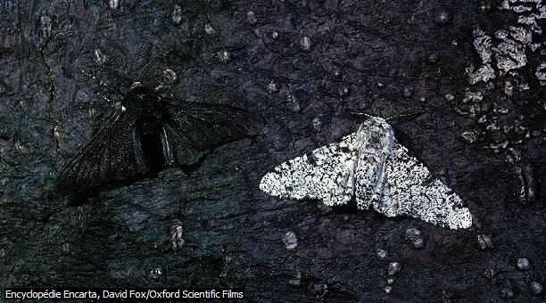
Sélection naturelle
La phalène du Bouleau (Biston betularia ) existe naturellement deux formes interfécondes :
-une forme claire [typica], (cc)
- une forme noire (carbonaria] (Cc ou CC ).
phénotypes dus à un seul gène comportant deux allèles: C dominant et c récessif
Notes:
La phalène du Bouleau (Biston betularia) est un papillon de nuit d’environ 15 mm de long, dont les principaux prédateurs sont les oiseaux. Il existe naturellement deux formes interfécondes :
-une forme claire [typica],
- une forme noire (carbonaria]. Les phénotypes sont en page 110 de votre livre

Slide 25
Sélection naturelle
 | Papillons clairs (%) | Papillons sombres (%)
Régions industrielles | 5 | 95
Régions rurales | 80 | 20

Slide 26
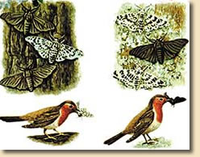
Sélection naturelle

Slide 27
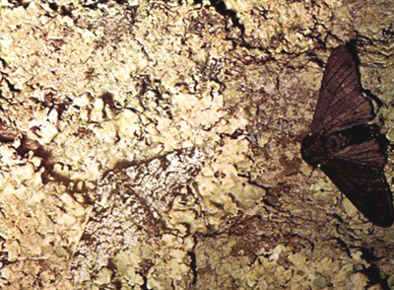
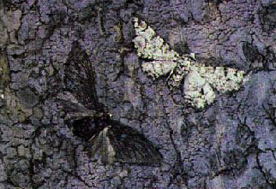
L’ÉVOLUTION DES POPULATIONS
Sélection naturelle

Slide 28
Sélection naturelle
 | Papillons lâchés | Papillons capturés
Birmingham | Clairs 29 % Sombres 71% | Clairs 16% Sombres 84%
Dorset | Clairs 49% Sombres 51% | Clairs 74 % Sombres 26%
les papillons qui échappent le mieux aux prédateurs sont les formes sombres dans un environnement pollué et les formes claires dans un milieu naturel.
Notes:
les phénotypes (c’est-à-dire les individus) sont soumis aux contraintes de l’environnement, à une sélection naturelle. Dans le cas des Phalènes, l’homochromie est une réponse adaptative à la pression des prédateurs. Elle favorise la survie de la forme sombre ou claire en fonction des variations du milieu de vie. Sachant que le phénotype est induit par le génotype, les Phalènes les mieux adaptées à un environnement vont transmettrent leurs gènes à leurs descendants. Exemple, en l’absence de pollution, les individus du phénotype sombre sont éliminés et ne se reproduisent donc pas. Leur génotype tend à disparaître. Ainsi la sélection naturelle influence indirectement le patrimoine génétique d’une espèce.

Slide 29
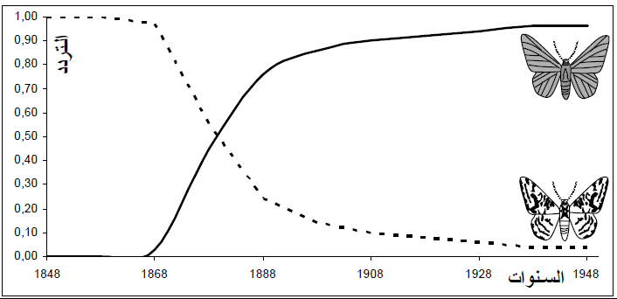
Sélection naturelle
Fréquences
Alléliques
années

Slide 30
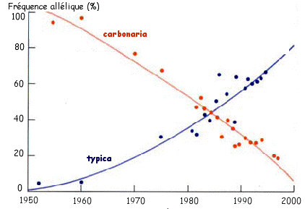
Sélection naturelle

Slide 31
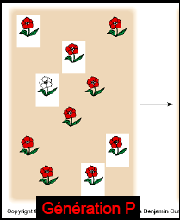
Dérive génétique
Modifications dues au hasard
5 fleurs se reproduisent…

Slide 32
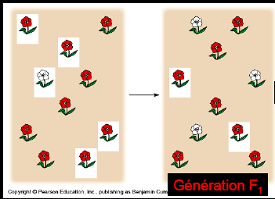
Dérive génétique
Effet d’étranglement
Effet fondateur
Modifications dues au hasard
2 fleurs se reproduisent

Slide 33
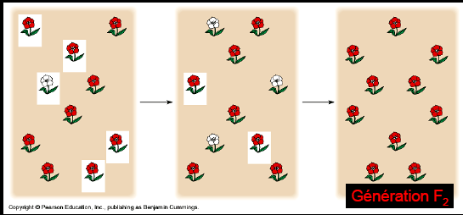
Dérive génétique

Slide 34
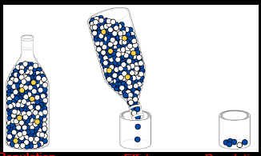
Dérive génétique
1- Effet d’étranglement
Désastre causé par un changement soudain
(catastrophe ou intervention de l’homme)
Population d’origine Effet d’étranglement Population survivante

Slide 35
Dérive génétique
2- Effet fondateur
Des individus (isolés de leur population d’origine) peuvent s’implanter et former une nouvelle population dont le patrimoine génétique ne sera pas représentatif de la population d’origine.
population 1
individus fondateurs
croissance des populations
individus fondateurs
population initiale
population 2

Slide 36
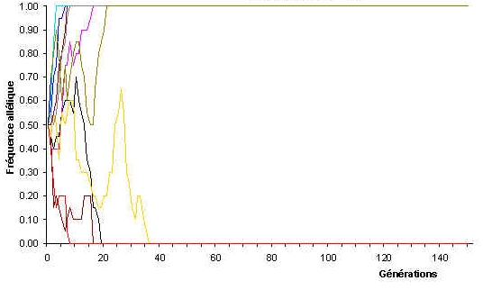
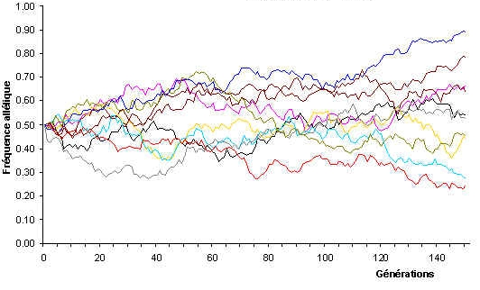
Dérive génétique
Evolution de la fréquence d’un allèle pour 10 populations de 20 individus
Evolution de la fréquence d’un allèle pour 10 populations de 1000 individus
Lorsque la fréquence de l’allèle est de zéro, il disparaît de la population ; lorsqu’elle est égale à un, l’allèle est fixé.

Slide 37
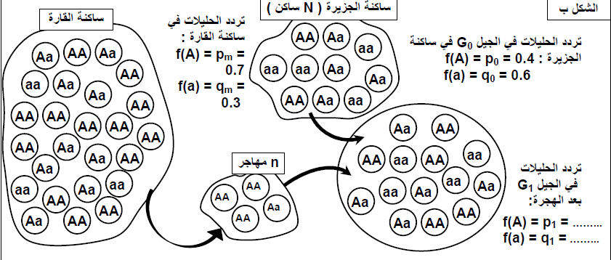
La migration
Migration unidirectionnelle
continent
Île
Fréquences alléliques avant migration
migrants
0,53
0,46

Slide 38
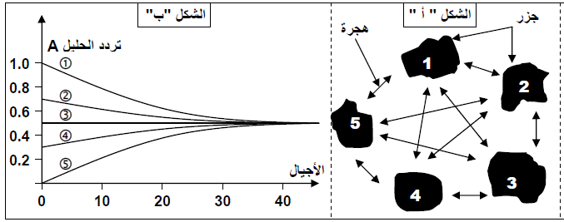
La migration
Migration multidirectionnelle
îles
migration
Fréquence de l’allèle A
génératios

Slide 39
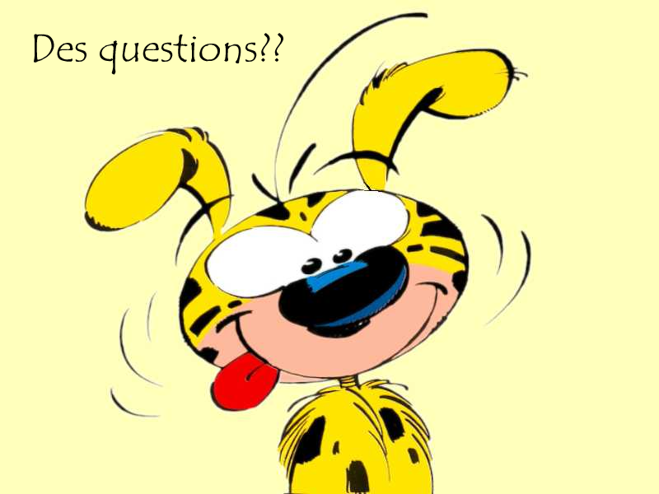

Slide 40
Anémie falciforme et paludisme
L’ÉVOLUTION DES POPULATIONS
LES VARIATIONS GÉNÉTIQUES

Slide 41
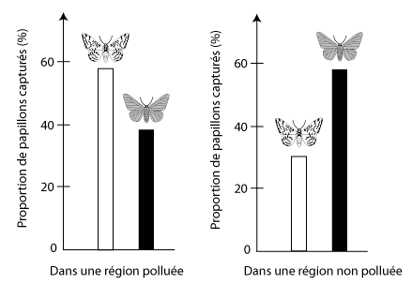
Pour illustré cette loi de référence dans la génétique des populations, prenant l’exemple d’un gène à deux allèles et intéressons nous à la relation entre les fréquences génotypiques et alléliques entre deux générations successives
Soit une population de H-W constituée de 500 plantes réparties comme suit:
20 à pétales blanches
480 à pétales rouges
L‘allèle R dominant
L’allèle b récessif
Calculons les fréquences génotypiques et alléliques deux générations successives

Slide 42
Calculons les fréquences génotypiques et alléliques deux générations successives
Génération G₀
Fréquece du génotype bb est : f(bb)= 20/500 = 0,04
Puisque la population suit la loi H-W , la fréquence de l’allèle b
fréquence génotype bb f(bb) = q₀² = 0,04
fréquence de l’allèle b f(b) = q₀ = √0,04 = 0,2
Puisque p₀+q₀=1
P₀ = 1 – q₀ fréquence de l’allèle R P₀ = f(R) = 1 – 0,2 = 0,8
fréquence génotype RR f(RR) = p₀² = (0,8)² = 0,64
Fréquence génotype Rb f(Rb) =2p₀q₀ = 2 x 0,2 x 0,8 = 0,32

